Slide 1
Факультет математики и компьютерных наук СПбГУ
Александр Авдюшенко, avalur@
Notes:
Всем привет!
Меня зовут Саша и не так давно я работал аналитиком в Справочнике Яндекса, а по совместительству занимался образовательными проектами. Сейчас всё наоборот, и я с головой погружен в образовательные проекты и мне это очень нравится!
У нас мало времени, поэтому только самое главное, погнали.

Slide 2

Кадры
Наука
Производство
Notes:
Позвольте начать с известного треугольника: наука-кадры-производство. С ним, кстати, связана и моя личная история. Мой первые шаги по социальной лестнице были как раз в новосибирской ФМШ, одним из создателей которой был Михаил Алексеевич Лаврентьев. Одна из основных наших задач на факультете — это выработать и сохранить баланс математики и программирования, фундаментальной науки и практических приложений.

Slide 3
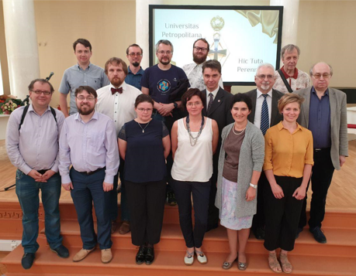
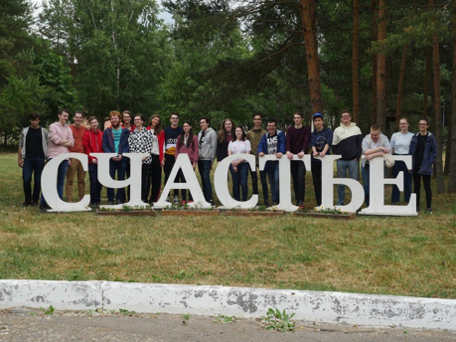
Образование
Преподают действующие ученые и сотрудники IT-компаний
Учатся прекрасные студенты, много олимпиадников
Notes:
Начнём с главного — это образование, без которого невозможны ни наука, ни индустрия. Образование — это преподаватели и студенты. У нас получилось собрать очень сильную команду активных, увлеченных преподавателей, каждый из которых — профессионал своего дела. Важно, что преподаватели являются действующими учеными или инженерами лучших компаний.
К счастью, к нам поступают прекрасные абитуриенты — среди них много победителей и призеров олимпиад по математике и программированию, но не только — можно поступить и по ЕГЭ. Отмечу, что наши студенты развиваются гармонично и на Пикнике первокурсников в сентябре мы играли в футбол, волейбол, пели под гитару.
Со старшекурсниками преподаватели устраивают походы выходного дня, для многих факультет становится второй семьей. Много внимания мы уделяем общению со студентами и возможности выбора интересных им курсов.

Slide 4
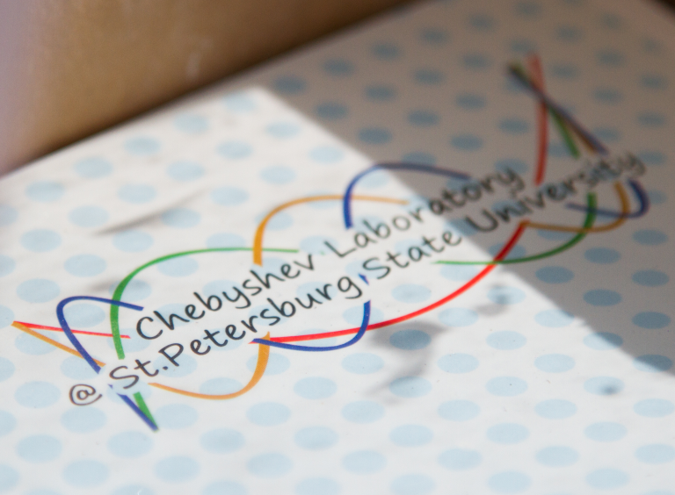
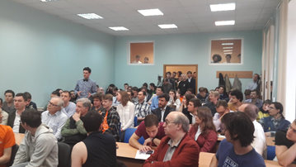
Наука
Престижные премии: Филдса, института Клэя, Салема; приглашенные доклады на международных конгрессах
Международные лаборатории: им. П.Л. Чебышёва и «Современная алгебра и приложения»; 133 гранта в области математики и IT с финансирова-нием свыше 340 млн рублей за 3 года
Научные мероприятия: за 5 лет проведено более 90 научных мероприятий, привлечено более 100 зарубежных учёных
Notes:
С математикой у нас всё хорошо и даже лучше, сотрудники факультета имеют международное признание, получили несколько престижнейших математических премий, выступают с приглашенными докладами на математических конгрессах.
На факультете созданы и успешно работают две международных лаборатории, за последние 3 года получено 133 гранта с суммарным объемом финансирования свыше 340 млн. руб.
Основное здание факультета на 14 линии, 29 является центром математической жизни в Санкт-Петербурге, там постоянно происходит что-то интересное — за последние 5 лет проведено более 90 научных мероприятий.

Slide 5



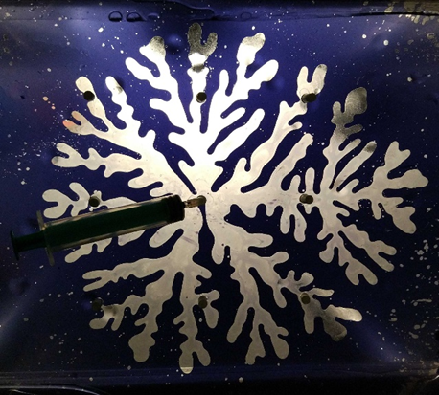
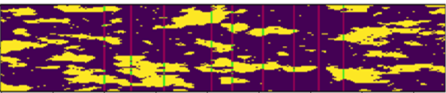
Индустрия
Возможная форма распространения жидкости в нефтяном пласте
Восстановление структуры пласта по измерениям на скважинах (вертикальные линии)
Notes:
Взаимодействие с компаниями происходит в разных формах: во-первых, есть три главных компании-спонсора — Газпром Нефть, ДжетБрейнс и Яндекс, большое спасибо вам за это!
Во-вторых, есть индустриальные проекты, в которых сотрудники факультета решают наукоёмкие задачи компаний за деньги. В-третьих и на мой взгляд самое ценное, сотрудники компаний преподают на факультете и дают учебные проекты студентам.

Slide 6
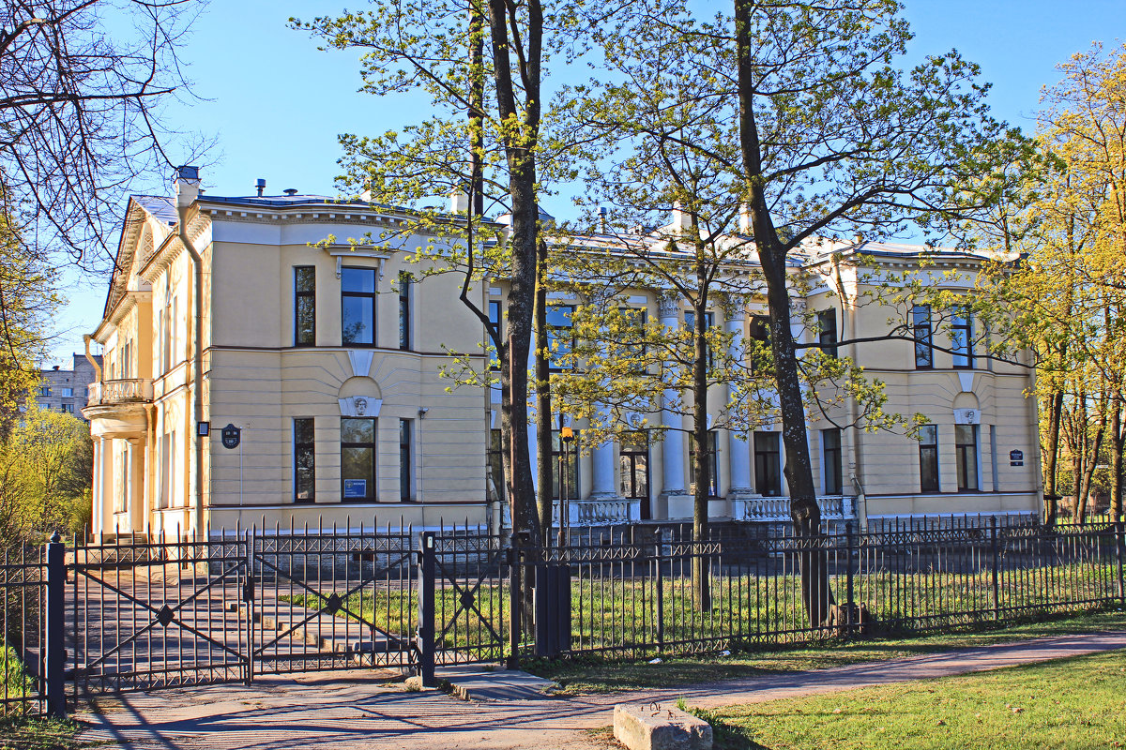


Немного о будущем
Международный математический центр им. Леонарда Эйлера (СПбГУ и ПОМИ РАН), eimi.ru
Международный научно-методический центр СПбГУ (ФМКН и ВШМ), ismc.spbu.ru
Международный конгресс математиков 2022 (Санкт-Петербург), icm2022.org
Мы открыты к сотрудничеству!
Notes:
Напоследок о будущем, в прошлом году 2019 мы выиграли целых три больших конкурса и в СПбГУ появилось два международных центра: математический им. Леонарда Эйлера и научно-методический для распространения лучших международных практик подготовки, переподготовки и стажировки продвинутых кадров цифровой экономики в областях математики и программирования. А ещё в 2022 году пройдёт международный конгресс математиков в Санкт-Петербурге, присоединяйтесь!

Slide 7


Большое спасибо!
2000-2001 гг.
Мы нанимаем ☺
Александр Авдюшенко
avalur@yandex-team.ru
доцент ФМКН, СПбГУ
куратор CS центра, Яндекс
@ovalur
Notes:
В заключении скажу, что мы в образовательных проектах вместе с вами делаем всё возможное и невозможное для подготовки нового поколения инженеров 21-го века, многие выпускники станут нашими коллегами, спасибо вам огромное за помощь. Приходите к нам нанимать, преподавать, менторить студентов! Если хотите, то приходите к нам работать — у нас классно, очень сильная команда, амбициозные задачи и море вакансий: проджекты, кураторы и даже разработчики.

